Slide 1







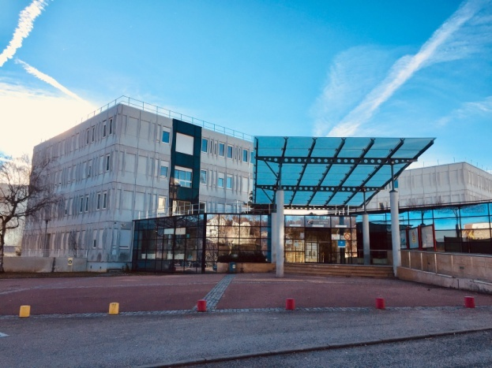


Vie étudiante
Classe Préparatoire Enseignement Supérieur
CPES
Régime étudiant
Lycée ARBEZ -CARME
Les étudiants en CPES peuvent être externes ou demi-pensionnaires (repas au tarif étudiant)
Des logements étudiants à proximité du lycée sont disponibles
Activités
04.74.81.97.97 - 01100 Bellignat
arbez-carme.ent.auvergnerhonealpes.fr
Divers activités culturelles et sportives, mise en place du BDE Vie étudiante en lien avec les étudiants d’Oyonnax (BTS, INSA)
Sciences et Technologies Industrielles
1 an d’étude Post Bac
Contacts
Poursuite d’Études
A l’issue de cette 1ere année, l’étudiant-e pourra intégrer :
-La 1ère année du dispositif INS’AVENIR de Lyon
-Une CPGE TSI
- La deuxième année de BTS du Lycée Arbez Carme (CPI, CPRP, EPC)
- La première ou deuxième année d’un BUT en fonction des résultats et de la spécialité choisie
Mme CORNATON Stéphanie
Proviseur Adjointe
stephanie.cornaton@ac-lyon.fr
Mme BROUSSE Élodie
Directrice Déléguée aux Formations
elodie.brousse@ac-lyon.fr
Pro

Slide 2
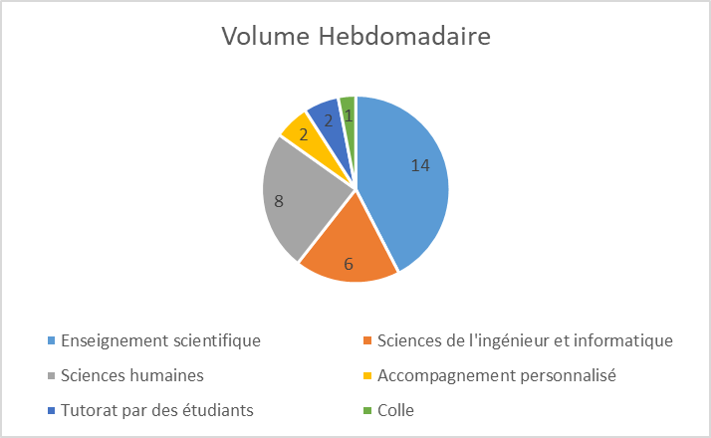
Pourquoi nous rejoindre
Public
Formation
La formation accueille les titulaires d’un bac STI2D, STL option SPCL, bac Général avec prioritairement la spécialité mathématiques et une 2è spécialité scientifique
Un partenariat avec l’INSA
Un suivi personnalisé par un professeur référent
Un Fablab ouvert à tous les publics
Un parcours sécurisé
L’année préparatoire s’adresse aux bacheliers souhaitant consacrer une année complète à une solide mise à niveau avec : l’acquisition de compétences non techniques et consolidation des connaissances en matière scientifique. Le cursus proposé est ouvert aux candidats intéressés par une approche plus individualisée de leur parcours qui leur permettra de développer des méthodes de travail efficientes.
Horaires et rythme de la formation
Conditions d’admission
28 heures hebdomadaires auxquelles s’ajoutent :
-2 heures d’accompagnement personnalisé selon les besoins de l’élève
- 2 heures de tutorat par une élève ingénieur de l’INSA
-1 heure de colle par semaine
S’inscrire sur le site Parcoursup 2023
L’admission sera ensuite validée après étude des dossiers et entretien individuel
Profil du candidat
Vous êtes soucieux d’approfondir vos compétences pour une poursuite d’études ambitieuse
Apte à travailler en groupe
Sensible aux nouvelles technologies
Impliqué, motivé
N’hésitez pas à candidater sur cette offre de formation conçue pour vous

